Slide 1
Чорнобильська катастрофа
Причини та наслідки

Slide 2
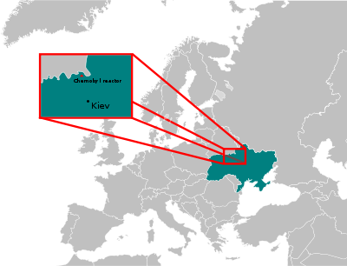
Характеристика
Чорнобильська АЕС розташована в Україні поблизу міста Прип'ять, за 18 кілометрів від міста Чорнобиль, за 16 кілометрів від білоруського кордону і за 110 кілометрів від Києва. До аварії на станції використовувалися чотири реактори РБМК-1000 (реактор великої потужності канального типу) з електричною потужністю 1000 МВт (теплова потужність 3200 МВт) кожен. Ще два аналогічні реактори будувалися. ЧАЕС виробляла приблизно десяту частку електроенергії України.

Slide 3
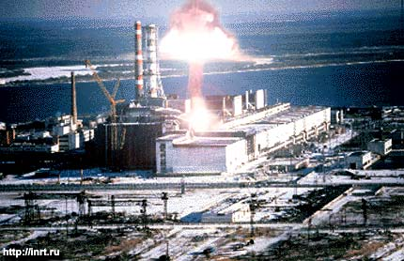
Аварія
Приблизно о 1:23:50 26 квітня 1986 року на четвертому енергоблоці Чорнобильської АЕС стався вибух, який повністю зруйнував реактор. Будівля енергоблока частково обвалилася, при цьому, як вважається, загинула 1 людина — Валерій Ходимчук. У різних приміщеннях і на даху почалася пожежа.

Slide 4
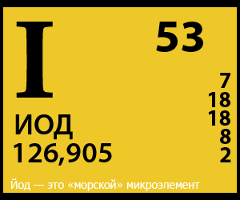
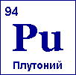
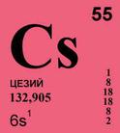
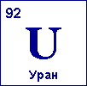
Аварія
Згодом залишки активної зони розплавилися. Суміш з розплавленого металу, піску, бетону і частинок палива розтікалася підреакторними приміщеннями. В результаті аварії стався викид радіоактивних речовин, у тому числі ізотопів урану, плутонію, йоду-131 (період напіврозпаду 8 днів), цезію-134 (період напіврозпаду 2 роки), цезію-137 (період напіврозпаду 30 років), стронцію-90 (період напіврозпаду 29 років).

Slide 5
Аварія
Ситуація погіршувалася в зв'язку з тим, що в зруйнованому реакторі продовжувалися неконтрольовані ядерні і хімічні (від горіння запасів графіту) реакції з виділенням тепла, з виверженням з розлому протягом багатьох днів продуктів горіння радіоактивних елементів і зараження ними великих територій. Зупинити активне виверження радіоактивних речовин із зруйнованого реактора вдалося лише до кінця травня 1986 року мобілізацією ресурсів усього СРСР і ціною масового опромінення тисяч ліквідаторів.

Slide 6
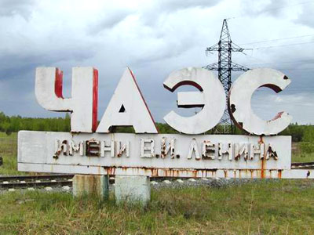
Причини аваріїІ
Існує принаймні два різні підходи до пояснення причини чорнобильської аварії, які можна назвати офіційними, а також декілька альтернативних версій різної міри вiрогiдностi.

Slide 7
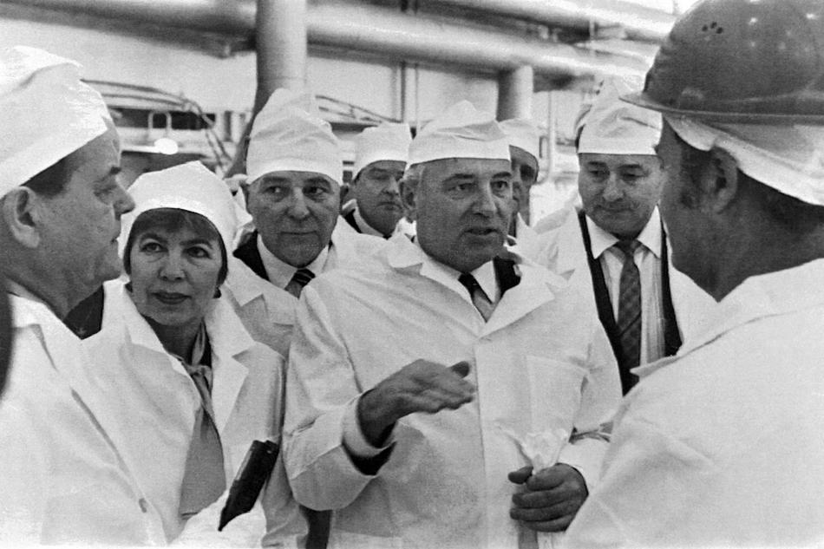
Причини аварії
Спочатку провину за катастрофу покладали виключно, або майже виключно, на персонал. Таку позицію зайняли Державна комісія, сформована в СРСР для розслідування причин катастрофи, суд, а також КДБ СРСР, що проводив власне розслідування. МАГАТЕ у власному звіті 1986 року також в цілому підтримало цю точку зору.
Значна частина публікацій у ЗМІ, у тому числі і недавніх, основана саме на цій версії. На ній же основані різні художні і документальні твори.

Slide 8
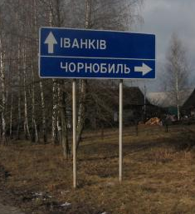
Грубі порушення правил експлуатації АЕС, скоєні персоналом ЧАЕС, за цією версією, полягали в наступному:
проведення експерименту будь-якою ціною, не зважаючи на зміну стану реактора;
вивід з роботи справного технологічного захисту, який просто зупинив би реактор ще до того як він потрапив би в небезпечний режим;
замовчання масштабу аварії в
перші дні керівництвом ЧАЕС.

Slide 9
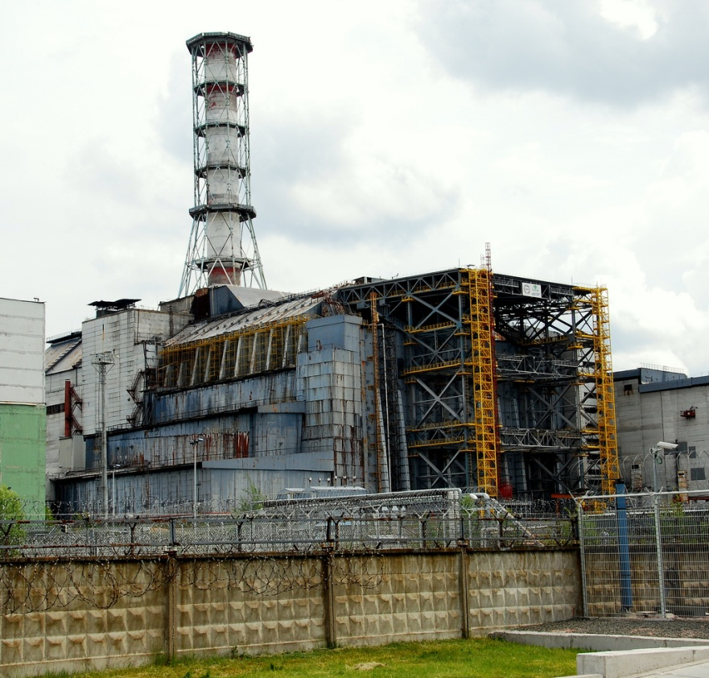
Причини аварії
Проте в подальші роки пояснення причин аварії були переглянуті, у тому числі і в МАГАТЕ. Консультативний комітет з питань ядерної безпеки (INSAG) в 1993 році опублікував новий звіт, що приділяв більшу увагу серйозним проблемам в конструкції реактора. У цьому звіті багато висновків, зроблених в 1986 році, було визнано помилковими.

Slide 10
У сучасному викладі, причини аварії такі:
реактор був неправильно спроектований і небезпечний;
персонал не був проінформований про небезпеки;
персонал допустив ряд помилок і неумисно порушив існуючі інструкції, частково через відсутність інформації про небезпеки реактора;
відключення захисту або не вплинуло на розвиток аварії, або не суперечило нормативним документам.

Slide 11
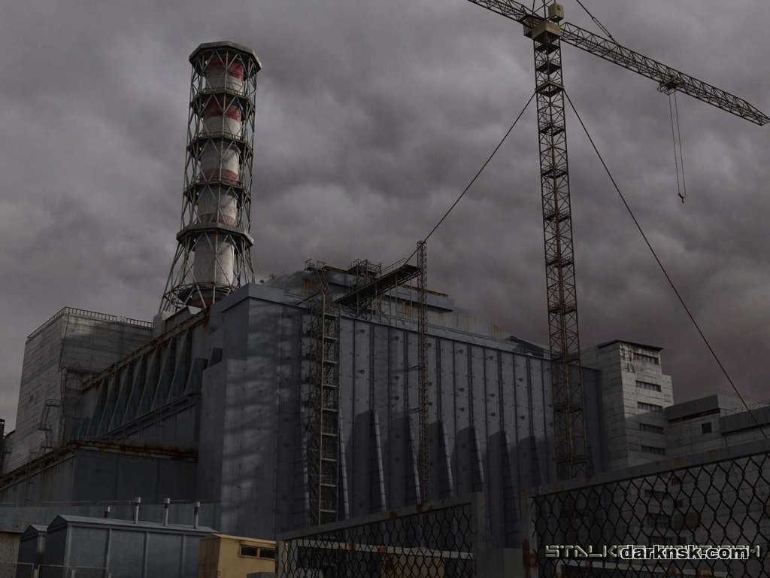
Причини аварії
Реактор РБМК-1000 мав ряд конструктивних недоліків, які, на думку фахівців МАГАТЕ, стали головною причиною аварії. Вважається також, що через неправильну підготовку до експерименту з «вибігу» генератора і помилки операторів, виникли умови, в яких ці недоліки проявилися на максимальному рівні.
Наголошується, зокрема, що програма не була належним чином погоджена і в ній не відводилося достатньої уваги питанням ядерної безпеки. Після аварії були прийняті заходи для усунення цих недоліків в даних реакторах на інших АЕС.

Slide 12
Проектні помилки
Під час роботи реактора через активну зону прокачується вода, яка використовується як теплоносій. Усередині реактора вона кипить, частково перетворюючись на пару. Реактор мав позитивний паровий коефіцієнт реактивності, тобто чим більше пари, тим більше потужність, що виділяється за рахунок ядерних реакцій. На малій потужності, на якій працював енергоблок під час експерименту, дія позитивного парового коефіцієнта не компенсувалася іншими явищами, що впливають на реактивність, і реактор мав позитивний потужнісний коефіцієнт реактивності. Це означає, що існував додатний зворотний зв'язок — зростання потужності викликало такі процеси в активній зоні, які приводили до ще більшого зростання потужності. Це робило реактор нестабільним і небезпечним. Крім того, оператори не були проінформовані про те, що на низьких потужностях може виникнути позитивний зворотній зв'язок.

Slide 13
Проектні помилки
Ще небезпечнішою була помилка в конструкції керуючих стрижнів. Для керування потужністю ядерної реакції в активну зону вводяться стрижні, що містять речовину, що поглинає нейтрони. Коли стрижень виведений з активної зони, в каналі залишається вода, яка теж поглинає нейтрони. Для того, щоб усунути негативний вплив цієї води, в РБМК під стрижнями знаходилися витискувачі з графіту. Але при повністю піднятому стрижні під витискувачем залишався стовп води висотою 1,5 метра. (Скорочений на 1,5 метрів витискувач використовувався з економічних причин - він робив можливим зменшити висоту підреакторного приміщення.)

Slide 14
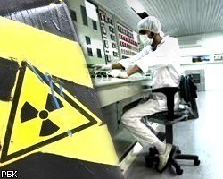
Помилки операторів
Спочатку стверджувалося, що оператори зробили багато помилок. Зокрема, провиною персоналу вважалося відключення основних систем захисту реактора, продовження роботи після падіння потужності до 30 Мвт і те, що реактор не зупинили, хоча знали, що оперативний запас реактивності менший дозволеного. Стверджувалося, що ці дії були порушенням встановлених інструкцій і процедур і стали головною причиною аварії.

Slide 15
У доповіді МАГАТЕ 1993 року ці висновки були переглянуті. Було визнано, що більшість дій операторів, які раніше вважалися порушеннями, насправді відповідали прийнятим у той час правилам або не справили жодного впливу на розвиток аварії. Зокрема:
тривала робота реактора на потужності нижче 700 МВт не була заборонена, як це раніше стверджувалося;
одночасна робота всіх восьми насосів не була заборонена жодним документом;
відключення системи аварійного охолоджування реактора (САОР) допускалося, за умови проведення необхідних узгоджень. Система була заблокована відповідно до затвердженої програми випробувань, і необхідний дозвіл від Головного інженера станції був отриманий. Це не вплинуло на розвиток аварії — до того моменту, коли САОР могла б спрацювати, активна зона вже була зруйнована;
блокування захисту, що зупиняє реактор в разі зупинки двох турбогенераторів, не лише допускалося, але було обов'язковим при роботі на низькій потужності;
те, що не був включений захист при низькому рівню води в баках-сепараторах, технічно, було порушенням регламенту. Проте це порушення не пов'язане безпосередньо з причинами аварії і, крім того, інший захист (за нижчим рівнем) був включений.

Slide 16
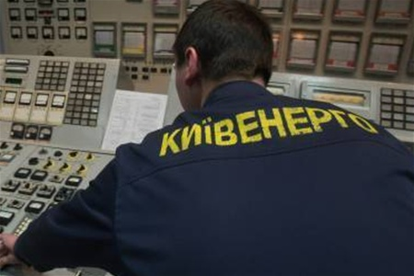
Тепер при аналізі дій персоналу основна увага приділяється не конкретним порушенням, а низькій «культурі безпеки». Слід зазначити, що саме це поняття фахівці з ядерної безпеки почали використовувати лише після Чорнобильської аварії. Звинувачення відноситься не лише до операторів, але і до проектувальників реактора, керівництву АЕС і тому подібне. Експерти вказують на такі приклади недостатньої уваги до питань безпеки:
після відключення системи аварійного охолоджування реактора (САОР) 25 квітня від диспетчера «Київенерго» було отримано вказівку відкласти зупинку енергоблока, і реактор декілька годин працював з відключеною САОР. Персонал не мав можливості знов увімкнути САОР (для цього потрібно було вручну відкрити декілька клапанів, а це зайняло б кілька годин[12]), проте з точки зору безпеки, реактор слід було зупинити, не зважаючи на вимогу «Київенерго».

Slide 17
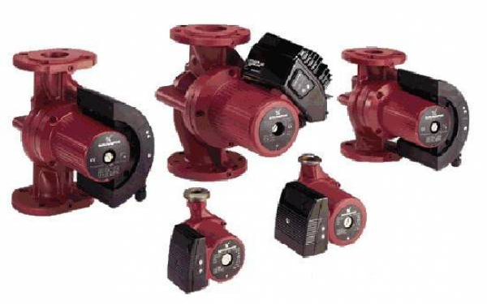
Альтернативні версії
В різний час висувалися різні версії для пояснення причин чорнобильської аварії. Фахівці пропонували різні гіпотези про те, що призвело до стрибка потужності. Серед причин називалися: так званий «зрив» циркуляційних насосів (порушення їх роботи в результаті кавітації), викликаний перевищенням допустимої витрати води, розрив трубопроводів великого перетину та інші. Розглядалися також різні сценарії того, як конкретно розвивалися процеси, що привели до руйнування реактора після стрибка потужності, і що відбувалося з паливом після цього.

Slide 18
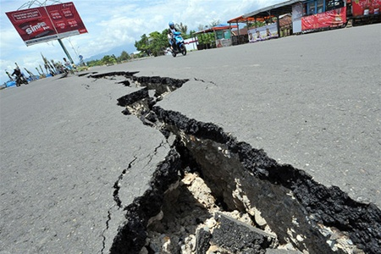
Альтернативні версії
Деякі з версій були спростовані дослідженнями, проведеними в подальші роки, інші залишаються актуальними до цих пір. Хоча серед фахівців існує консенсус з питання про головні причини аварії, деякі деталі до нашого часу залишаються неясними. Були також версії, причинами вибуху в яких є локальний землетрус, диверсія тощо.

Slide 19
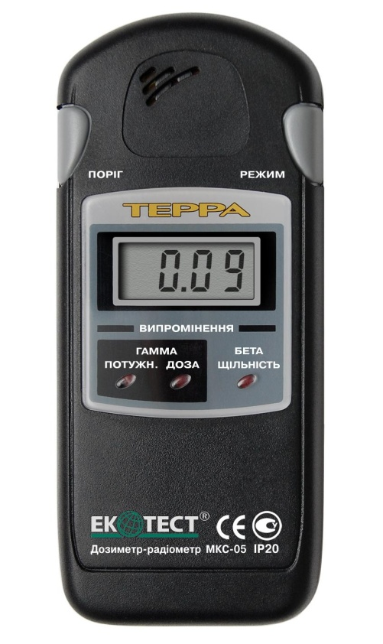
Наслідки аварії
З двох наявних приладів для вимірювання радіації на 1000 рентген на годину один вийшов з ладу, а інший був недоступний через завали. Тому в перші години аварії ніхто точно не знав реальних рівнів радіації в приміщеннях блоку і довкола нього. Неясним був і стан реактору.

Slide 20
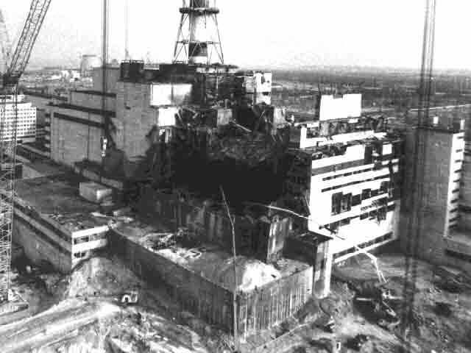
Наслідки аварії
У перші години після аварії багато хто, мабуть, не усвідомлював, наскільки сильно зруйнований реактор, тому було прийнято помилкове рішення забезпечити подачу води в активну зону реактора для її охолоджування

Slide 21
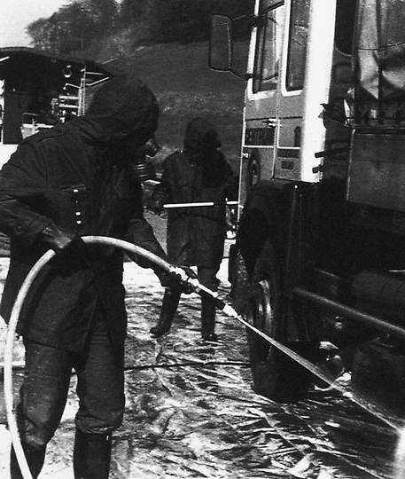
Наслідки аварії
Ці зусилля були даремними, оскільки і трубопроводи і сама активна зона були зруйновані, але вони вимагали ведення робіт в зонах з високою радіацією, які персонал виконував без захисного одягу. Інші дії персоналу станції, такі як гасіння локальних пожеж в приміщеннях станції, заходи, направлені на запобігання можливого вибуху водню, та інше, навпаки, були необхідними. Можливо, вони запобігли ще більш серйозним наслідкам.

Slide 22
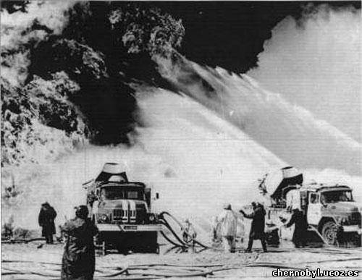
Наслідки аварії
Майже одразу до місця аварії, прибули пожежні. Першими до ЧАЕС приїхала бригада під командуванням лейтенанта Володимира Правика, який помер 9 травня від гострої променевої хвороби. Їх не попередили про небезпеку радіоактивного диму і уламків, вони не знали, що ця аварія була чимось більшим, ніж звичайна пожежа.

Slide 23
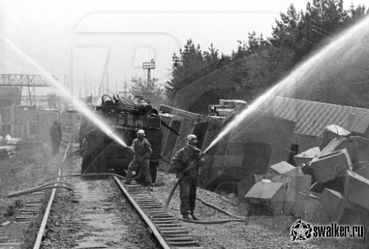
Наслідки аварії
Пріоритетним завданням було гасіння вогню на даху станції і території довкола будівлі, що містила енергоблок № 4 для того, щоб захистити енергоблок № 3 і тримати його основні охолоджувальні системи в робочому стані. Вогонь гасили до 5 години ранку. У середині четвертого блоку його вдалося загасити лише до 10 травня 1986 року, коли більша частина графіту згоріла.

Slide 24
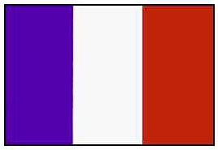
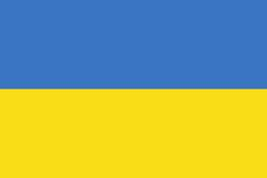



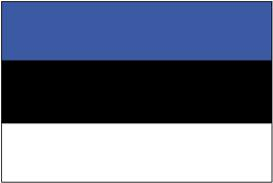
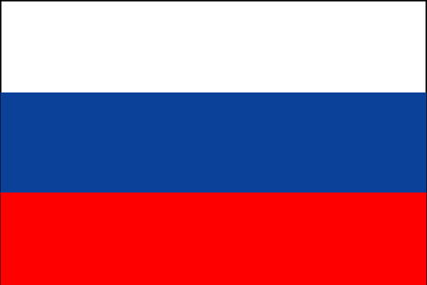


Поширення радіації
Після аварії утворилася радіоактивна хмара, яка накрила не лише сучасну Україну, Білорусь та Росію, які знаходилися поблизу ЧАЕС, але й і Східну Фракію, Македонію, Сербію, Хорватію, Болгарію, Грецію, Румунію, Литву, Естонію, Латвію, Фінляндію, Данію, Норвегію, Швецію, Австрію, Угорщину, Чехію, Словаччину, Нідерланди, Бельгію, Словенію, Польщу, Швейцарію, Німеччину, Італію, Ірландію, Францію (разом з Корсикою), Велику Британію та острів Мен.

Slide 25
Поширення радіації
Інформація про радіацію прийшла не з СРСР, як мало б бути, а з Форсмаркської АЕС (англ. Forsmark Nuclear Power Plant) (1100 км від місця аварії) в Швеції, коли на одязі співробітників 27 квітня було знайдено радіоактивні частинки.[19] Після пошуків витоку радіації на самій АЕС, стало зрозуміло, що в західній частині СРСР існує серйозна ядерна проблема. Підвищення рівня радіації також було зафіксовано у Фінляндії, але страйк державної цивільної служби затримав відповідь і публікацію.

Slide 26
Забруднення території після аварії на ЧАЕС залежало від погодних умов. Повідомлення радянських і західних учених вказують на те, що Білорусь отримала близько 60% радіоактивного забруднення від загальної кількості на СРСР. Проте згідно з даними (англ. The Other Report on Chernobyl (TORCH report)), які були оприлюдненні в 2006 році половина летких часток приземлилася за межами України, Білорусі і Росії.[17]

Slide 27
Евакуація населення
Після оцінки масштабів радіоактивного забруднення стало зрозуміло, що буде потрібно робити евакуацію міста Прип'ять. Евакуація була запланована на 26 квітня, але вона була затримана за рішенням уряду СРСР та ЦК КПРС[21] і почалася лише 27 квітня 1986 року в 14:00. Це було явною помилкою, оскільки в цей день вітер дув в напрямі Прип'яті, яка знаходилася за 4 кілометри від ЧАЕС. Сосновий бір, який знаходився між містом і ЧАЕС під дією радіації перетворився на «Рудий ліс». Сосна гине при дозі в 10 Гр, 50% летальність в людини наступає при дозі в 4 Гр.[21] Щоб зменшити обсяг багажу, жителям сказали, що евакуація тимчасова (близько трьох днiв). В результаті чого в 30 кілометровій зоні і досі є особисті речі місцевих мешканців. Станом на 28 квітня евакуація Прип'яті була майже повністю завершена. Було евакуйовано більше 44,5 тисяч чоловік в Іванківський та Поліський райони, близько 1000 виїхало до родичів та знайомих в інші області. В Прип'яті залишилося близько 5000 осіб, для проведення невідкладних робіт. Рівень радіації коливався від 30 до 2600 мкР/сек.[

Slide 28
Попри це, ні 26, ні 27 квітня населення не попередили про небезпеку і не надали жодних рекомендацій про те, як слід поводитися, щоб зменшити вплив радіоактивного випромінювання. Перше офіційне повідомлення було зроблене на телебаченні лише 28 квітня під тиском обставин та міжнародної спільноти (в зв'язку з повідомленнями з Швеції), але і воно містило дуже мало інформації про те, що сталося і створювалося враження, що будь-яка загроза локалізована, хоча це було не так.

Slide 29
В той час, коли всі іноземні засоби масової інформації говорили про загрозу для життя людей, а на екранах телевізорів демонструвалася карта повітряних потоків в Центральній і Східній Європі, в Києві і інших містах України та Білорусі проводилися демонстрації і гуляння, які були присвячені Дню міжнародної солідарності трудящих. Особи, відповідальні за приховування інформації, пояснювали згодом своє рішення необхідністю запобігти паніці серед населення. Хоча рівень радіації, наприклад в Києві, згідно з даними розсекречених документів СБУ перевищував фоновий в декілька десятків разів. В перші дні травня вітер дув в напрямку Києва. 1 травня в 11:00 гаммафон АН УРСР зафіксував значення близько 2500 мкР/год, можливо саме в цей час на Хрещатику відбувався парад. Протягом дня значення коливалися від 400 до 2500 мкР/год при середньому фоновому значені в місті — 15 мкР/год.

Slide 30
Станом на 3 травня було евакуйовано населення 10-кілометрової зони[26]. До 6 травня було евакуйовано населення інших населених пунктів 30-кілометрової зони[27]. Шляхи руху колон евакуйованого населення визначалися намагалися зробити якомога безпечнішими, але вони були не завжди оптимальні. Населення Прип'яті під час евакуації отримали дози в 11-19 мЗв, це близько 52±19% від загального опромінення, яке вони отримали. Евакуація Прип'яті проводилася в Поліський район, згідно з планом цивільної оборони, якби маршрут пролягав в напрямку села Біла Сорока, що в Білорусі, то внесок в загальну дозу від евакуації складав би лише 6%.[28]

Slide 31
У перші хвилини та години аварії думалося, що лиха вдасться уникнути і все закінчиться тільки пожежею. І, хоч партійні та державні органи були проінформовані одразу ж, термінових заходів вони не вжили. Свідчить Людмила Харитонова, інженер ЧАЕС: «У суботу, 26 квітня вже готувалися до свята Першотравня. Весна. Квітнуть сади. Я зранку попрала і розвісила на балконі білизну. Діти пішли до школи, малюки грали на вулиці в пісочниці, каталися на велосипедах.....Після обіду почали мити місто. Діти повернулися зі школи. Там їх попередили, щоб не виходили на вулицю, а вдома робили вологе прибирання. Тоді до свідомості дійшло, що це серйозно».

Slide 32
Уже в першій половині дня 26 квітня була сформована урядова комісія з розслідування причин аварії на чолі із заступником Голови Ради Міністрів СРСР Б. Щербиною.Окрім з’ясування причин вибуху, комісія мала визначити масштаб катастрофи, виробити та реалізувати заходи щодо локалізації та ліквідації її наслідків,щодо охорони здоров’я і надання всебічної допомоги населенню. Висновки,оцінки вчених та фахівців свідчили про надзвичайний характер аварії та серйозні медичні й екологічні її наслідки.

Slide 33
О 20.00 26 квітня урядова комісія схвалила пропозиції щодо евакуації населення з Прип’яті та її проведення у строки. Місто розділили на 5 секторів. У кожному були призначені старші за евакуацію населення. У ніч з 26 на 27 квітня в районі аварії було направлено багато автобусів і вантажних автомобілів з Києва та області.

Slide 34
О 13.10 по місцевому радіо передали повідомлення про евакуацію. До цього працівники штабу почали поквартирний обхід пояснюючи населенню ситуацію та порядок евакуації. Було рекомендовано зачинити вікна, балкони, вимкнути електроприлади, перекрити воду та газ і взяти з собою особисті речі, цінності та документи. О 13.50 жителі були зосереджені біля під’їздів будинків, а з 14 години почали прибувати автобуси. Почалася евакуація. Близько 16.30 евакуація населення з міста була закінчена.

Slide 35
Ліквідація наслідків аварії
У перші дні основні зусилля були направлені на зниження радіоактивних викидів із зруйнованого реактора і запобігання ще більш серйозним наслідкам. Наприклад, існували побоювання, що через залишкове тепловиділення в паливі, що залишається в реакторі, станеться розплавлення активної зони. Розплавлена речовина могла б проникнути в затоплене приміщення під реактором і викликати ще один вибух з великим викидом радіоактивності. Вода з цих приміщень була відкачана. Також були прийняті заходи для того, щоб запобігти проникненню розплавленої речовини в ґрунт під реактором.

Slide 36
Потім почалися роботи з очищення території і поховання зруйнованого реактора. Довкола 4-го блоку був побудований бетонний «саркофаг» (об'єкт «Укриття»). Оскільки було вирішено запустити 1-й, 2-й і 3-й блок станції, радіоактивні уламки, розкидані територією АЕС і на даху машинного залу були прибрані всередину саркофага або забетоновані. У приміщеннях перших трьох енергоблоків проводилася дезактивація. Будівництво саркофага було завершене в кінці листопада 1986 року.

Slide 37
Забруднення довкілля
Інтенсивність зовнішнього гама-випромінювання поблизу ЧАЕСВ результаті аварії з сільськогосподарського користування було виведено близько 5 млн га земель, довкола АЕС створена 30-кілометрова зона відчуження, знищені і поховані (закопані важкою технікою) сотні дрібних населених пунктів.

Slide 38
Забрудненню піддалося більше 200 000 км2, приблизно 70% — на території Білорусі, Росії і України. Радіоактивні речовини поширювалися у вигляді аерозолів, які поступово осідали на поверхню землі.

Slide 39
Інертні гази розсіялися в атмосфері і не вносили вкладу до забруднення прилеглих до станції регіонів. Забруднення було дуже нерівномірним, воно залежало від напряму вітру в перші дні після аварії. Найсильніше постраждали області, в яких в цей час пройшов дощ. Велика частина стронцію і плутонію випала в межах 100 кілометрів від станції, оскільки вони містилися в основному в більших частках. Йод і цезій поширилися на ширшу територію.

Slide 40
З точки зору дії на населення в перші тижні після аварії найбільшу небезпеку становив радіоактивний йод, що має порівняно малий період напіврозпаду (вісім днів) і телур. В наш час[Коли?] (і в найближчі десятиліття) найбільшу небезпеку становлять ізотопи стронцію і цезію з періодом напіврозпаду близько 30 років. Найбільші концентрації цезію-137 виявлені в поверхневому шарі ґрунту, звідки він потрапляє в рослини і гриби. Зараженню також піддаються комахи і тварини, які ними харчуються. Радіоактивні ізотопи плутонію і америцію збережуться в ґрунті протягом сотень, а можливо і тисяч років, проте їх кількість не становить загрози.

Slide 41
Під впливом вітру і дощів, а також в результаті діяльності людей, ступінь забруднення сильно знизився і зараз рівні радіації в більшості місць повернулися до фонових значень. У сільськогосподарських районах в перші місяці радіоактивні речовини осідали на листі рослин і на траві, тому зараженню піддавалися травоїдні тварини. Потім радіонукліди разом з дощем або опалим листям потрапили в ґрунт, і зараз вони потрапляють в сільськогосподарські рослини, в основному, через коріння. Рівні забруднення в сільськогосподарських районах значно знизилися, проте в деяких регіонах кількість цезію в молоці, ще може перевищувати допустимі значення. Це відноситься, наприклад, до Гомельської і Могильовської областей в Білорусі, Брянській області в Росії, Житомирській і Рівненській області в Україні.

Slide 42
Значному забрудненню піддалися ліси. Через те, що в лісовій екосистемі цезій постійно циркулює, а не виводиться з неї, рівні забруднення лісових продуктів, таких як гриби, ягоди і дичина, залишаються небезпечними. Рівень забруднення річок і більшості озер в наш час[Коли?] низький. Проте в деяких озерах, в яких немає стоку, концентрація цезію у воді і рибі ще протягом десятиліть може становити небезпеку.

Slide 43
Забруднення не обмежилося 30-кілометровою зоною. Було відмічено підвищений вміст цезію-137 в лишайнику і м'ясі оленів в арктичних областях Росії, Норвегії, Фінляндії і Швеції.

Slide 44
У 1988 році на території, що піддалася забрудненню, був створений радіаційно-екологічний заповідник[30]. Спостереження показали, що кількість мутацій в рослин і тварин хоча і зросла, але не набагато, і природа успішно справляється з їх наслідками. З іншого боку, зняття антропогенної дії позитивно позначилося на екосистемі заповідника і вплив цього чинника значно перевищив негативні наслідки радіації.

Slide 45
В результаті природа почала відновлюватися швидкими темпами, зросли популяції тварин, збільшилося різноманіття видів рослинності

Slide 46
Вплив аварії на здоров'я людей
людейҐрінпіс і міжнародна організація «Лікарі проти ядерної війни» стверджують[33], що в результаті аварії лише серед ліквідаторів померли десятки тисяч чоловік, в Європі зафіксовано 10 000 випадків вроджених патологій в новонароджених, 10 000 випадків раку щитовидної залози і очікується ще 50 тисяч. За даними організації Союз «Чорнобиль», з 600 000 ліквідаторів 10% померло і 165 000 стало інвалідами.

Slide 47
Число постраждалих від Чорнобильської аварії можна визначити лише приблизно. Окрім загиблих працівників АЕС і пожежників, до них слід віднести хворих військовослужбовців і цивільних осіб, що брали участь в ліквідації наслідків аварії, і мешканців районів, що піддалися радіоактивному забрудненню. Визначення того, яка частина захворювань з'явилася наслідком аварії — вельми складне завдання для медицини і статистики. Вважається[29], що більша частина смертельних випадків, пов'язаних з дією радіації, була або буде викликана онкологічними захворюваннями.

Slide 48
Дози опромінення
опроміненняРівень радіації в деяких місцях після аварії був на рівні 5.6 Р/сек, тобто близько 20 000 Р/год. Смертельною вважається доза, яка дорівнює 500 Рентген за 5 годин. Тобто в деяких місцях незахищені працівники могли отримати смертельну дозу радіації за декілька хвилин.

Slide 49
На момент аварії на ЧАЕС було 2 дозиметра, кожен на 1000 Рентген. Але внаслідок аварії один був зруйнований, а інший після ввімкнення виявився не робочим. Всі інші дозиметри мали ліміт в 0.001 Р/сек. Тому працівники могли визначити максимальний рівень радіації в 3.6 Р/год, справжні ж рівні радіації в окремих місцях перевищували даний в 5600 разів.

Slide 50
Багато місцевих жителів в перші тижні після аварії споживали продукти, забруднені радіоактивним йодом-131. Йод накопичувався в щитовидній залозі, і це призвело до великих доз опромінення на цей орган, окрім дози на все тіло, отриманої за рахунок зовнішнього випромінювання і випромінювання інших радіонуклідів, що потрапили всередину організму. Для жителів Прип'яті ці дози були менші завдяки вживанню препаратів, в складі яких є йод, в інших районах така профілактика не проводилася. Слід зазначити, що для населення сіл 30 кілометрової зони, які були евакуйовані пізніше, рівень внутрішнього опромінення був в до 4 разів вищий від зовнішнього

Slide 51
Для порівняння, жителі деяких регіонів Землі з підвищеним природним фоном (наприклад, в Бразилії, Індії, Ірану та Китаю) отримують дози опромінення, рівні приблизно 100—200 мЗв за 20 років.

Slide 52
.] Гостра променева хвороба
хворобаБуло зареєстровано 134 випадки гострої променевої хвороби серед людей, що виконували аварійні роботи на четвертому енергоблоці. У багатьох випадках променева хвороба ускладнювалася променевими опіками шкіри, викликаними β-випромінюванням. Протягом 1986 року від променевої хвороби померло 28 чоловік[29]. Ще дві людини загинули під час аварії з причин, не пов'язаних з радіацією, і один помер, ймовірно, від коронарного тромбозу. Протягом 1987—2004 року померло ще 19 чоловік, проте їх смерть не обов'язково була викликана перенесеною променевою хворобою.

Slide 53
.] Спадкові хвороби
Було виявлено збільшення числа вроджених патологій в різних районах Білорусі між 1986 і 1994 роками, проте воно було приблизно однаковим як в забруднених, так і в чистих районах. У січні 1987 року було зареєстровано незвично велике число випадків синдрому Дауна, проте подальшої тенденції до збільшення захворюваності не спостерігалося.

Slide 54
Дитяча смертність дуже висока у всіх трьох країнах, які найбільше постраждали від чорнобильської аварії. Після 1986 року смертність знижувалася як в забруднених районах, так і в чистих. Хоча в забруднених районах зниження в середньому було повільнішим, зміна значень, що спостерігався в різні роки і в різних районах, не дозволяє говорити про чітку тенденцію. Крім того, в деяких забруднених районах дитяча смертність до аварії була істотно нижча середньої. У деяких найбільш забруднених районах відмічено збільшення смертності. Неясно, чи зв'язано це з радіацією або з іншими причинами — наприклад, з низьким рівнем життя в цих районах або низькою якістю медичної допомоги.

Slide 55
За результатами деяких досліджень, ліквідатори і жителі забруднених районів схильні до підвищеного ризику різних захворювань, таких як катаракта, серцево-судинні захворювання, зниження імунітету. Експерти Чорнобильського форуму прийшли до висновку, що існує зв'язок між можливістю захворіти катарактою з опроміненням після аварії встановлена досить достовірно. Відносно інших хвороб потрібні додаткові дослідження з ретельною оцінкою впливу різних чинників.

Slide 56
Подальша доля АЕСП
Після аварії на четвертому енергоблоці робота електростанції була припинена через небезпечну радіаційну обстановку. Проте вже в жовтні 1986 року, після масштабних робіт з дезактивації території і споруди «саркофага», перший та другий енергоблоки були знов уведені в дію, у грудні 1987 року відновлена робота третього.

Slide 57
У 1991 році на другому енергоблоці спалахнула пожежа, і в жовтні цього ж року реактор був повністю виведений з експлуатації. У грудні 1995 року був підписаний меморандум про взаєморозуміння між Урядом України і урядами країн «великої сімки» і Комісією Європейського Союзу, згідно з яким почалася розробка програми повного закриття станції до 2000 року. 15 грудня 2000 року був назавжди зупинений реактор останнього, третього, енергоблока.

Slide 58
Зараз особливої популярності набувають екскурсійні поїздки в 30 кілометрову зону.[

